Slide 1

Java单元测试工具JUnit介绍（基础篇）
崔建峰
jfcui@xmut.edu.cn

Slide 2
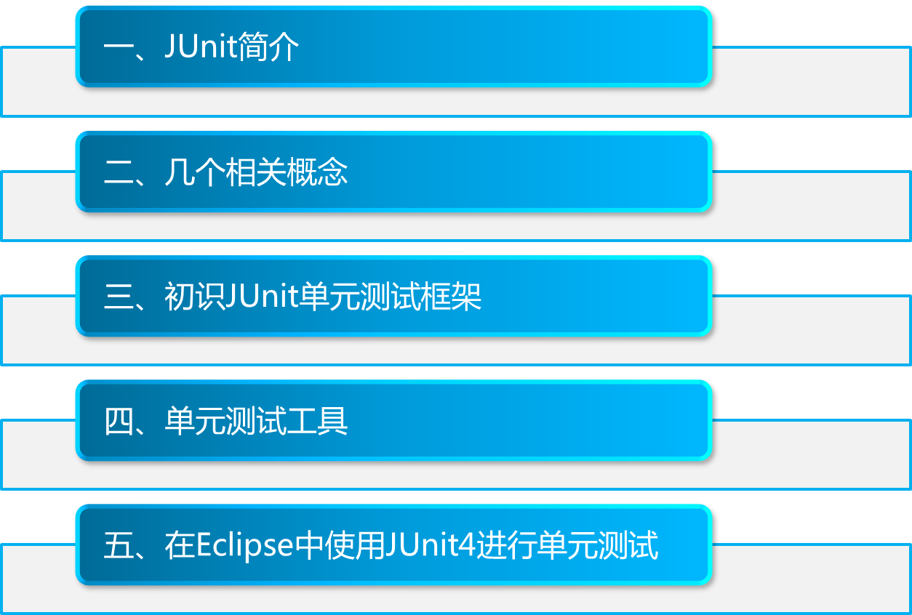
目 录

Slide 3
JUnit 简介
JUnit是由 Erich Gamma 和 Kent Beck 编写的一个测试框架。
开源软件。
支持语言有Smalltalk，Java，C++，Perl等。
支持的IDE：JBuilder, VisualAge, Eclipse等。
JUnit测试是程序员测试，即所谓白盒测试，因为程序员知道被测试的软件如何（How）完成功能和完成什么样（What）的功能。

Slide 4
几个相关的概念
白盒测试——把测试对象看作一个打开的盒子，程序内部的逻辑结构和其他信息对测试人员是公开的。
回归测试——软件或环境的修复或更正后的“再测试”，自动测试工具对这类测试尤其有用。
单元测试——是最小粒度的测试，以测试某个功能或代码块。一般由程序员来做，因为它需要知道内部程序设计和编码的细节。
JUnit ——是一个开发源代码的Java测试框架，用于编写和运行可重复的测试。他是用于单元测试框架体系xUnit的一个实例（用于Java语言）。主要用于白盒测试，回归测试。

Slide 5
初识JUnit单元测试框架
单元级测试在面向对象的开发中变得越来越重要，而一个简明易学、适用广泛、高效稳定的单元级测试框架对成功的实施测试有着至关重要的作用。
在Java编程环境中，Junit Framework是一个已经被多数java程序员采用和实证的优秀的测试框架。开发人员只需要按照Junit的约定编写测试代码，就可以对自己要测试的代码进行测试。

Slide 6
单元测试工具
目前最流行的单元测试工具是xUnit系列框架，常用的根据语言不同分为：
JUnit（Java）
CppUnit（C ）
DUnit （Delphi ）
NUnit（.net）
PhpUnit（Php ）等等。

Slide 7
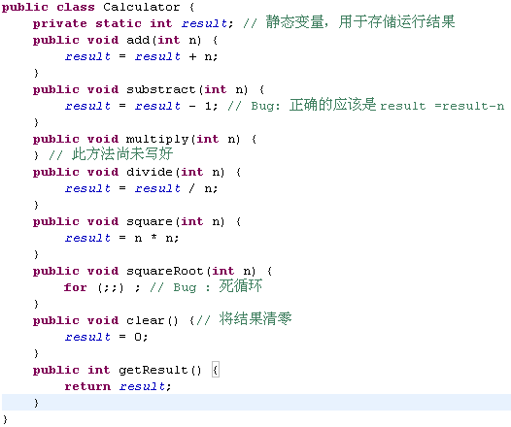
示例：在Eclipse中使用JUnit4进行单元测试
待测源程序

Slide 8
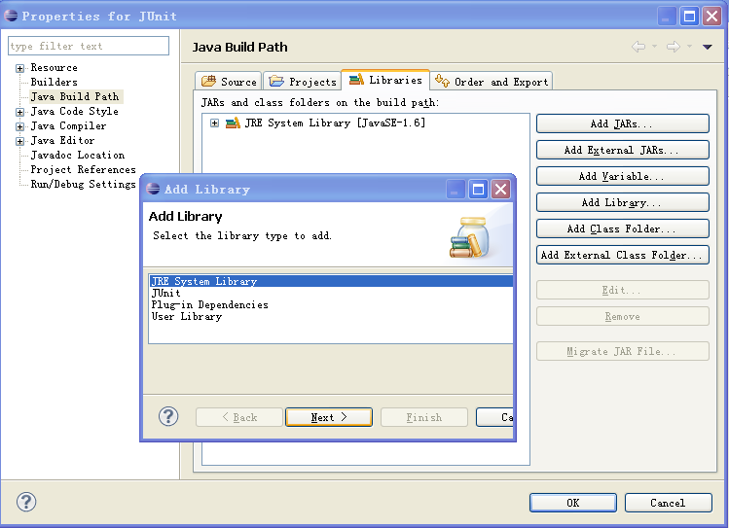
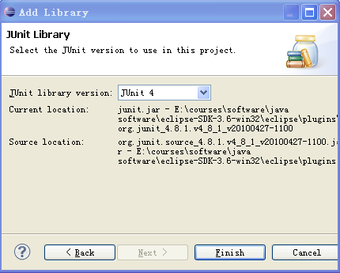
第一步:将JUnit4单元测试包引入项目
在该项目上点右键，点“属性”
选择“Java Build Path”，选择“Libraries”标签, 点击“Add Library…”按钮

Slide 9
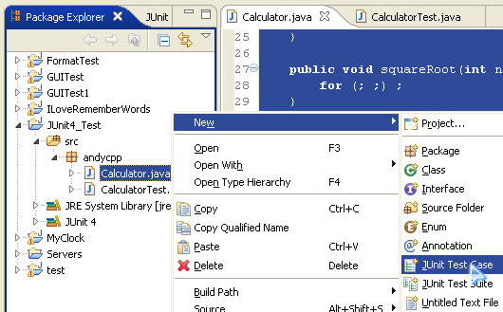
第二步，生成JUnit测试框架
在Eclipse的Package Explorer中右点Calculate.java, 选择new -> “JUnit Test Case”

Slide 10
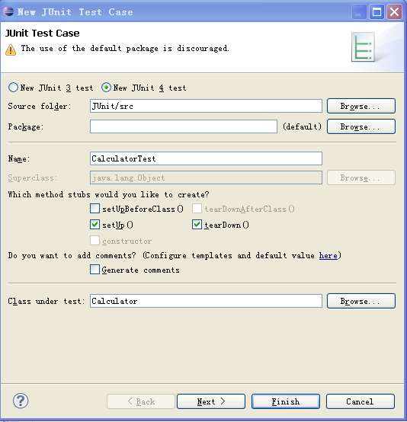
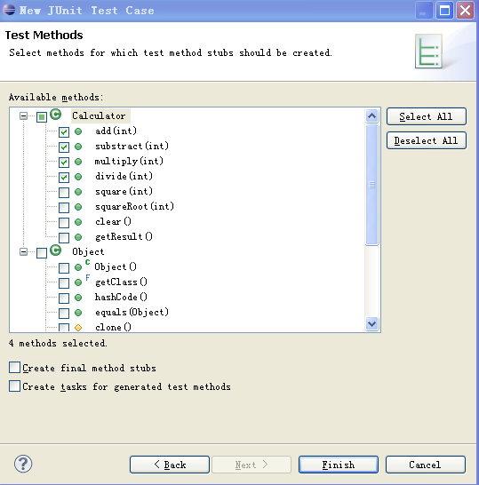

Slide 11
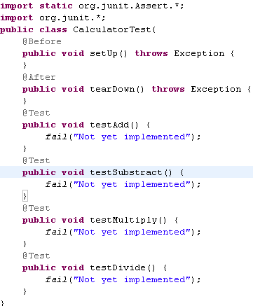
Eclipse自动生成的框架

Slide 12

（一）Import 测试包
org.junit.* ;把junit包import进来之后，绝大部分功能就有了。
import static org.junit.Assert.*; 我们在测试的时候使用的一系列assertEquals等方法就来自这个包。
注：assertEquals是Assert类中的一系列的静态方法，一般的使用方式是Assert。assertEquals()，但是使用了静态包含后，前面的类名就可以省略了，使用起来更加的方便。

Slide 13
（二）测试类的声明
测试类是一个独立的类，没有任何父类。测试类的名字也可以任意命名，没有任何局限性。但是建议都用类名+Test 来命名。
我们不能通过类的声明来判断它是不是一个测试类，它与普通类的区别在于它内部的方法的声明。

Slide 14
（三）创建一个待测试的对象
你要测试哪个类，那么你首先就要创建一个该类的对象。
为了测试Calculator类，我们必须创建一个calculator对象。

Slide 15
（四）测试方法的声明
在测试类中，并不是每一个方法都是用于测试的，你必须使用“标注”来明确表明哪些方法是用于测试用例的。
@Test
@Ignore

Slide 16
（五）编写一个简单的测试方法
使用@Test标注，表明这是一个测试方法。
方法名字可以随便取，没有任何限制，但是规范写法是test+方法名，方法名第一个子母大写。
方法的返回值必须为void，
方法不能有任何参数。
如果违反这些规定，运行时会抛出一个异常

Slide 17
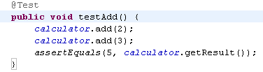
我们期待的结果应该是5。
最后一行的assertEquals就是用来判断期待结果和实际结果是否相等的。
第一个参数填写期待结果，第二个参数填写实际结果 。
JUnit会自动进行测试，并把测试结果反馈给用户。

Slide 18

（六）忽略测试某些尚未完成的方法
加上@Ignore标注的含义就是“某些方法尚未完成，暂不参与此次测试”。
这样的话测试结果就会提示你有几个测试被忽略，而不是失败。

Slide 19
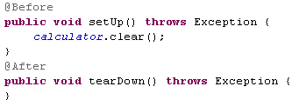
（七）Fixture “固定代码段”
可使用@Before，@After来分离各个测试。
@Before，@After是每个方法测试时候必然被调用的代码，用以保证每一个测试都是独立的，相互之间没有任何耦合度。
测试开始->setUp->testXXXX->tearDown->测试结束

Slide 20
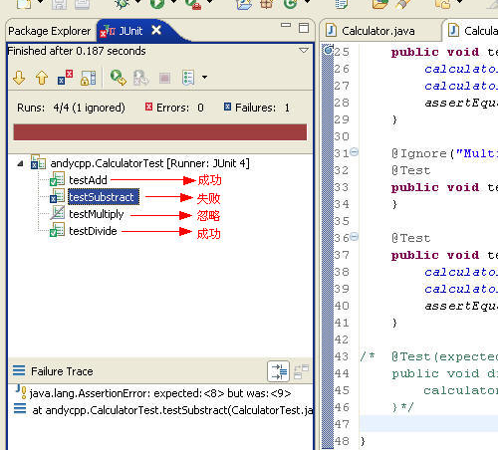
第三步，运行测试代码
执行测试代码CalculateTest.java，选择Run As -> “JUnit Test” ，执行结果会如下显示。

Slide 21

The End

